Slide 1
Lezioni per principianti
Come usare queste lezioni

Slide 2
PANORAMICA DEL SITO
EV3Lessons.com fornisce le basi per l'apprendimento con successo del programma LEGO MINDSTORMS EV3
Forniamo anche ampie risorse per la robotica a squadre come strumenti di pianificazione, guide rapide, angolo del coach e attività di Team Building
Chiunque è benvenuto nell’usare e modificare queste lezioni per scopi educativi (non-profit)
Comunque, dovete riportare i crediti relativi a EV3Lessons per I materiali e inserire un link al nostro sito se postate del materiale online
Se usate del materiale di EV3Lessons in una competizione robotica (per es. FIRST, WRO), dovete citare la sorgente nel vostro materiale del concorso.
Se fate parecchio uso del materiale, per favore, prendete in considerazione di fare una donazione al sito per supportare il nostro lavoro.

Slide 3
DESCRIZIONE DELLE LEZIONI
http://ev3lessons.com/lessons.html
Beginner: Queste lezioni vi insegneranno a muoversi e girare il robot, utilizzare i sensori, e utilizzare i loop e gli interruttori.
Intermediate: Queste lezioni introducono tecniche di programmazione più avanzate come My Blocks, variabili, i fasci paralleli, la calibrazione e i blocchi logici e matematici.
Advanced: Per queste lezioni si presuppone che si sappiano utilizzare tutti i blocchi in ambiente EV3. Le lezioni avanzate insegnano i programmi più sofisticati come i sistemi di menu, seguire un andamento proporzionale, squadratura su linee e le tecniche di rilevamento di stallo.
Beyond: Queste lezioni sono per gli studenti che hanno completato tutte le altre lezioni e interessati a conoscere i sensori di terze parti e con il EV3 con altre piattaforme come il Raspberry Pi.
Le lezioni per principianti sono progettate per essere imparate in ordine. La lezioni intermedie ed avanzate possono essere eseguite fuori ordine. Le lezioni di solito menzionano specifici pre-requisiti in caso di necessità. Se si stampano le lezioni, assicuratevi di tornare al sito spesso per controllare la data sul fondo della pagina per assicurarsi di avere l'ultima versione della lezione.

Slide 4
ELENCO
Beginner | Intermediate | Advanced
Come usare le lezioni Costruire un robot di base Introduzione al mattoncino e al sw Andare dritto Le porte Pseudocodice Ruotare (base) Mostrare testo e grafica Inserire immagini e suoni Introduzione al sensore al tocco Introduzione al sensore di colore Loop Interruttori Importare blocchi Addizionali Blocco suono Introduzione al sensore suono Introduzione al sensore ultrasuono Seguire una linea (base) Muovere un oggetto Esercitazione finale | Seguire un muro con gli ultrasuoni (base) Tasti del mattoncino come sensori Dati collegati My Blocks con input e output Muoversi usando My Blocks Ruotare usando My Blocks Seguire colori con My Blocks Sensore infrarossi Tecniche di Debugging Blocchi di movimento Tecniche di miglioramento dell’affidabilità Calibrazione del sensore di colore Variabili Operazioni logiche e decisionali Flussi paralleli (introduzione) | Sincronizzare percorsi paralleli Arrays (Insiemi) Controllo Proporzionale Seguire una linea (proporzionale) Seguire linea colorata (proporzionale) Seguire un muro con gli ultrasuoni (proporzionale) Controllo col sensore ai suoni (proporzionale) Follower Accelerazione e decelerazione Introduzione al Gyro Sensor Ruotare col Gyro Sensor Dritto e ruotare col Gyro Quadratura sulle linee Rilevazione di stallo Menu System Registrazione di dati Bluetooth Bloccco Random

Slide 5
LEZIONI BONUS
Beyond
Importare blocchi di terze parti PixyCam per MINDSTORMS: Introduzione PixyCam per MINDSTORMS: Identificatore di Colore PixyCam per MINDSTORMS: Usare I codici di colore Mindsensors PSP-Nx Controller: Introduzione Mindsensors PSP-Nx Controller: Simon Game EV3 Raspberry Pi Communicator Controllare le luci con un EV3 Introduzione a ev3dev Raspberry Pi e ev3dev Communicator Controllare le luci usando un ev3dev and Raspberry Pi NXT Sensore alla luce in EV3

Slide 6
STRUTTURA DELLE LEZIONI
Ogni lezione inizia con un elenco di obiettivi e termina con una sfida
Nella maggior parte delle lezioni, forniamo suggerimenti sotto forma di pseudocodice. Gli studenti che hanno bisogno di un suggerimento dovrebbero guardare il Pseudocodice.
Forniamo pure una soluzione alla sfida, ma è bene che gli studenti completino la sfida da soli prima di controllare la soluzione
Una guida discussione è inclusa dopo la sfida che vi aiuterà a capire gli obiettivi principali
Alcune lezioni sono fogli di lavoro per gli studenti. Altri saranno aggiunti nel corso del tempo.

Slide 7
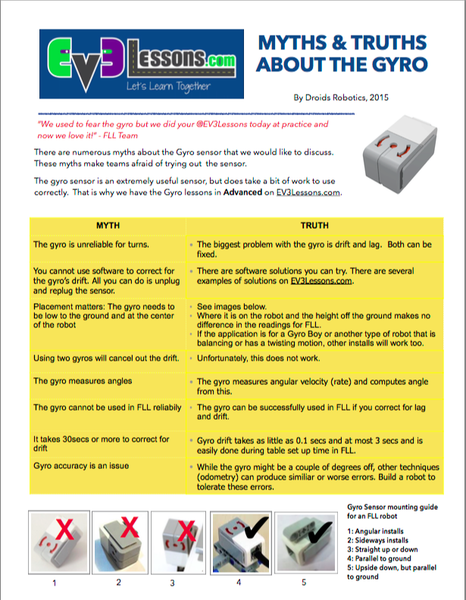
GUIDA RAPIDA
Hardware | Programmazione | Documentazione & Strategia
Gestione dei cavi 1 Gestione dei cavi 2 Guida alla costruzione di un robot per la FLL Tecniche di schermatura Usare ingranaggi con EV3 Accessori passivi Carabiner LEGO Digital Designer File One Way Gate LEGO Digital Designer File | Un minuto per seguire una linea Usare I sensori: vai fino a… Migliorare l’affidabilità del robot Sensore di Colore: Schermatura e calibrazione Blocchi personalizzati Miti e verità sul Giroscopio La verità sulla rotazione: Girare sul pivot | Usare i commenti per migliorare il codice Taccuino per la costruzione Istruzioni su LEGO CAD & Robot Build Strategia per giochi con robot Foglio di pianificazione delle missioni Imparare come funziona la FLL
Piattaforma EV3 | Misc.
Edu vs. Home Edition Software Compatibilità fra EV3 e NXT Aggiornare Software/Firmware Home Ed Aggiornare Software/Firmware Edu Edition | LEGO: I sistemi organizzativi Ruoli e Responsibilità Lista del materiale occorrente per un torneo Dieci idee fuori stagione FLL: Guida di partenza
http://ev3lessons.com/guides.html

Slide 8
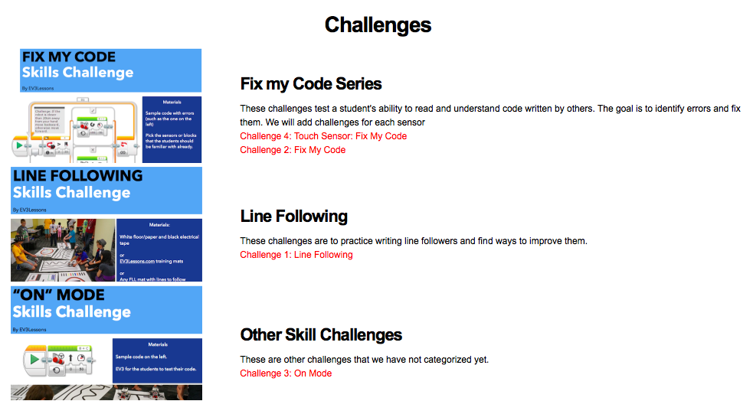
SFIDE DI ABILITà
http://ev3lessons.com/challenges.html

Slide 9
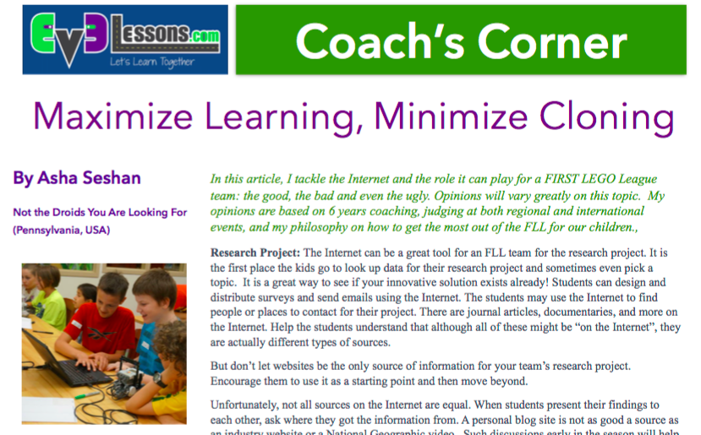
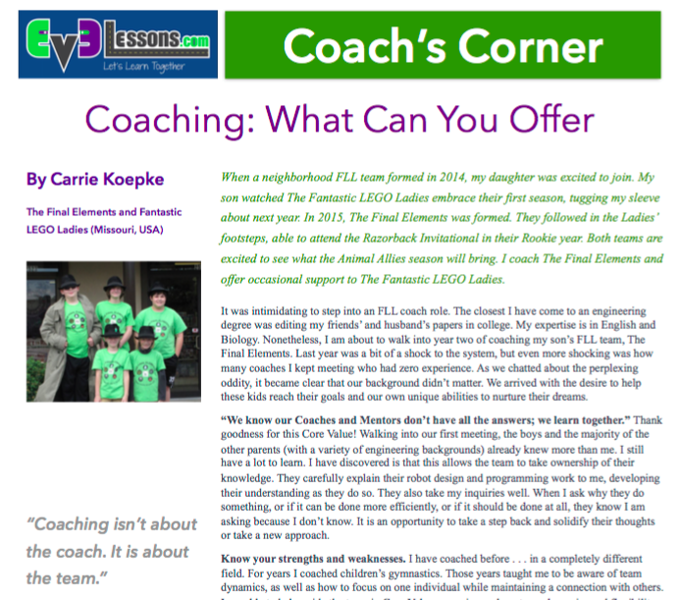
RisorSe: l’angolo del coach

Slide 10
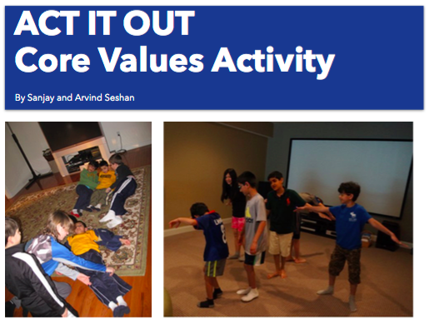
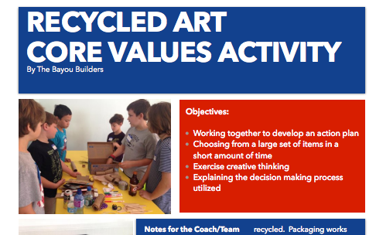
RISORSE: ATTIVITà PER I CORE VALUES

Slide 11
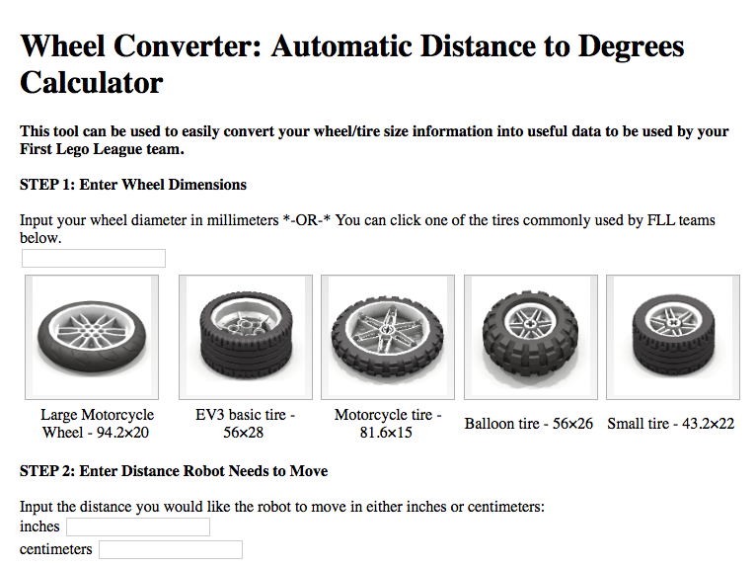
risorse: strumenti di pianificazione e calcolo
Aggiornato ogni anno
Disponibile su Apple App Store e Google Play

Slide 12
CREDITS
Authori: Sanjay e Arvind Seshan
Altre lezioni sono disponibili al sito www.ev3lessons.com
Tradotto da Giuseppe Comis
Questo lavoro è soggetto a Creative Commons Attribution-NonCommercial-ShareAlike 4.0 International License.

